Slide 1


ỦY BAN NHÂN DÂN QUẬN LONG BIÊN
TRƯỜNG TIỂU HỌC ĐÔ THỊ VIỆT HƯNG
BÀI GIẢNG ĐIỆN TỬ
KHỐI 3
MÔN: TN&XH

Slide 2

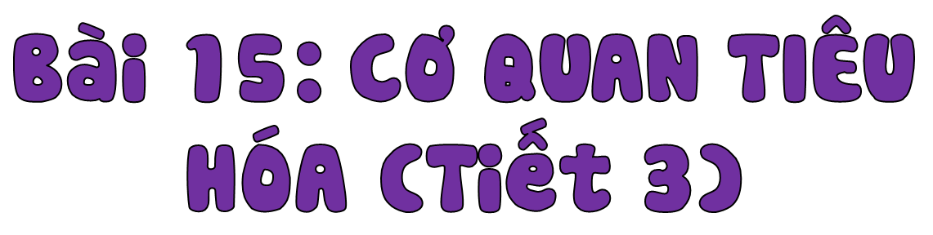
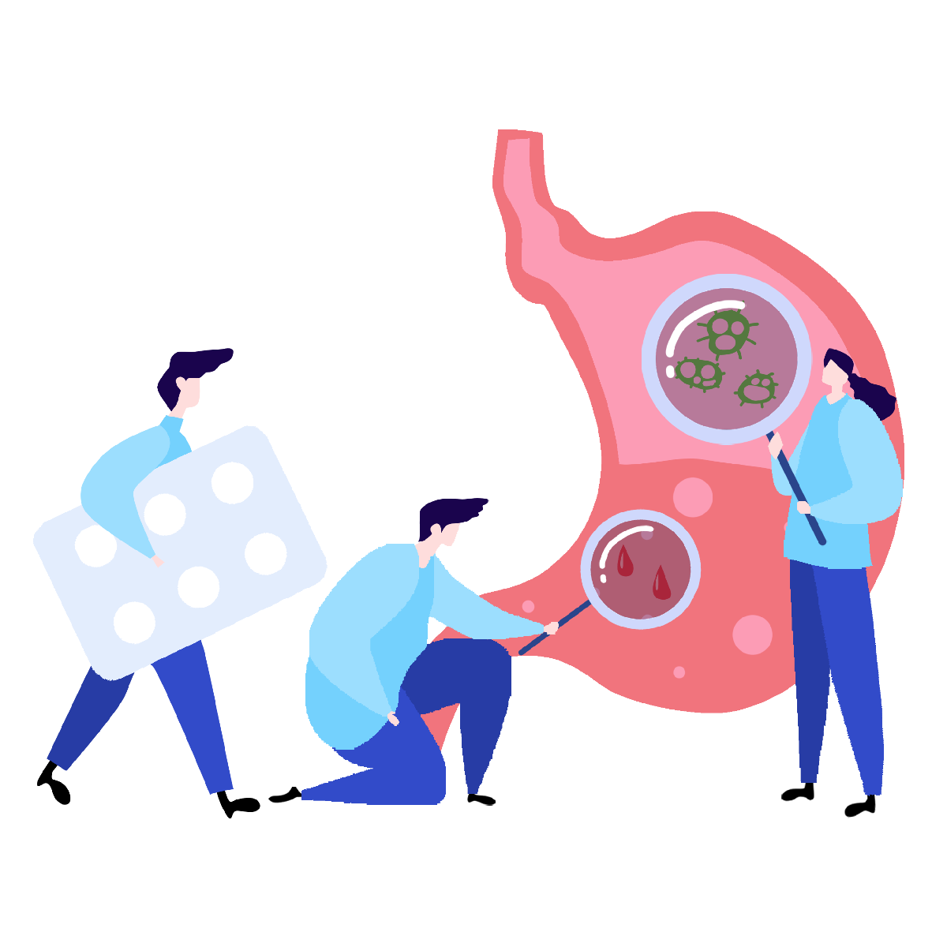



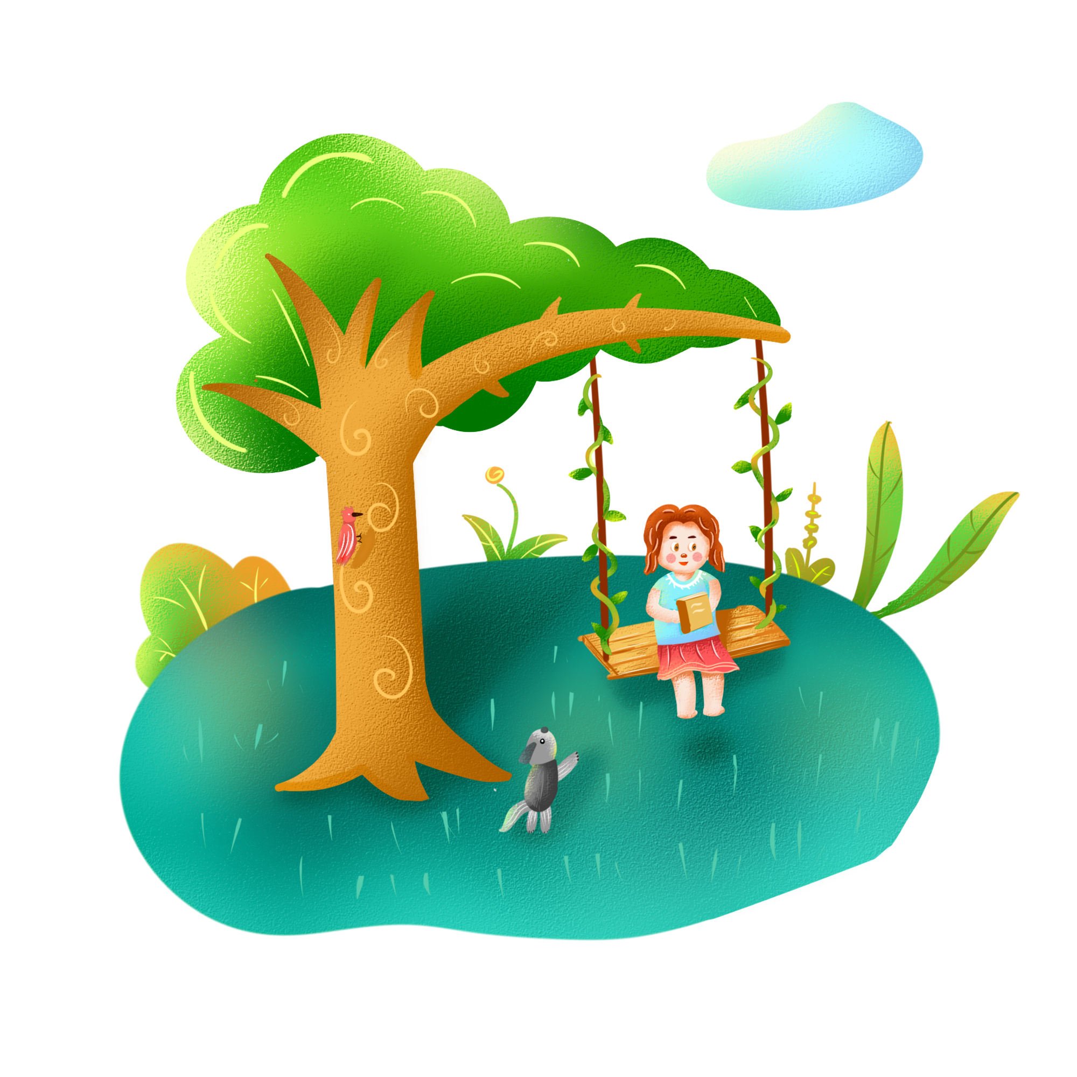

Slide 3



Slide 4
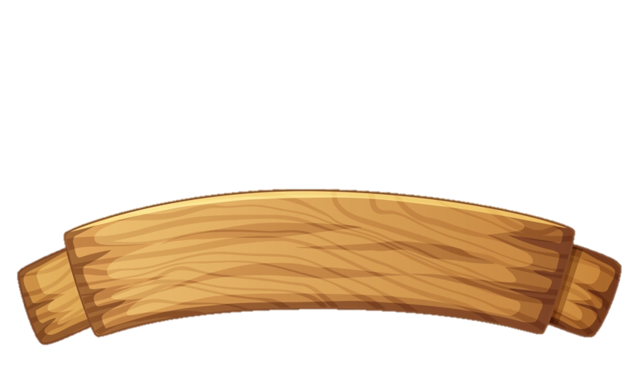

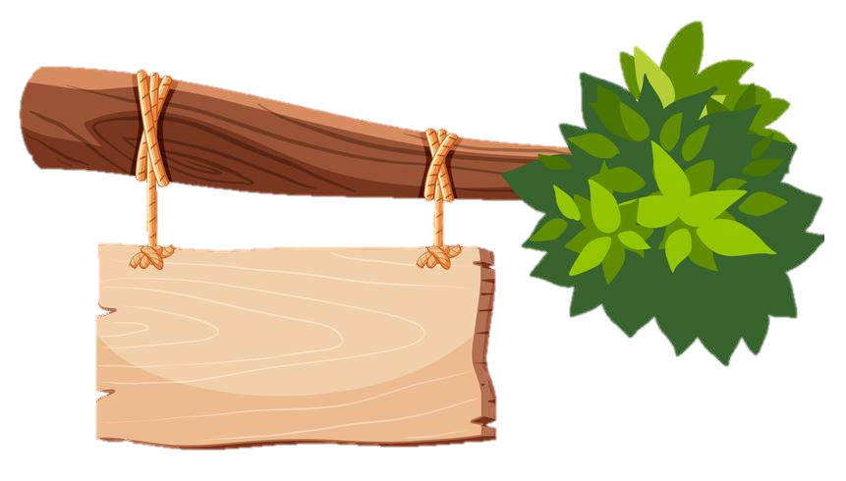
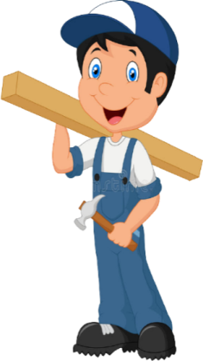
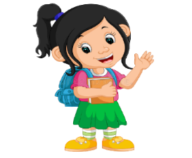
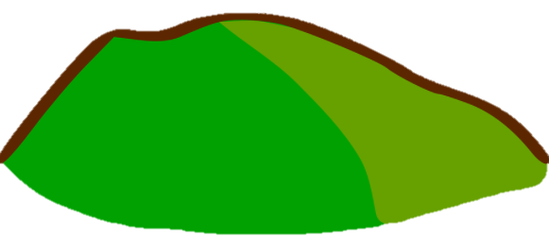
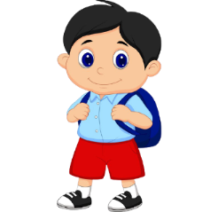


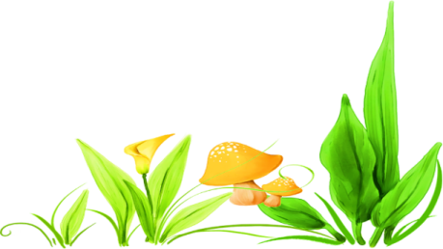
CHẮP CÁNH ƯỚC MƠ
-> Trên đường trở về nhà gặp nước lũ đã cuốn trôi cây cầu.
-> Các em hãy giúp bác thợ mộc tốt bụng xây một cây cầu mới bằng cách trả lời đúng các câu hỏi nhé!

Slide 5
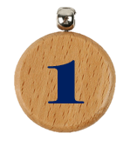

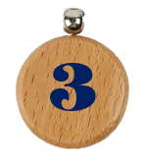
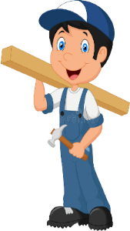
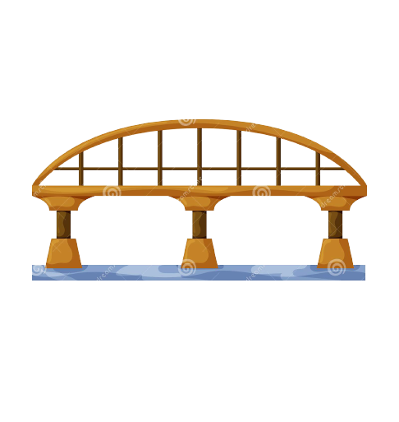

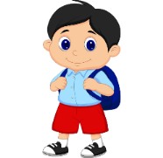






Cảm ơn các bạn rất nhiều!
Notes:
Bấm vào số để ra câu hỏi, trả lời xong bấm ngôi nhà để quay về. Bấm enter hoặc click chuột vào màn hình để xây cầu. Xây xong bấm go để học sinh qua cầu

Slide 6


1. Ở ruột già, phần lớn nước được hấp thụ vào…?
A. thận
C. dạ dày
B. gan
D. máu

Slide 7

Khi nhai kĩ, nước bọt sẽ giúp biến đổi một lượng nhỏ thức ăn chứa chất bột như bánh mì, cơm, ... thành ….?
A. đường
C. muối
B. nước
D. Dinh dưỡng

Slide 8

Cơ quan tiêu hoá có chức năng biến đổi …….thành các chất dinh dưỡng nuôi cơ thể và thải các chất cặn bã ra ngoài.
A. nước
C. máu
B. thức ăn
D. cơm

Slide 9
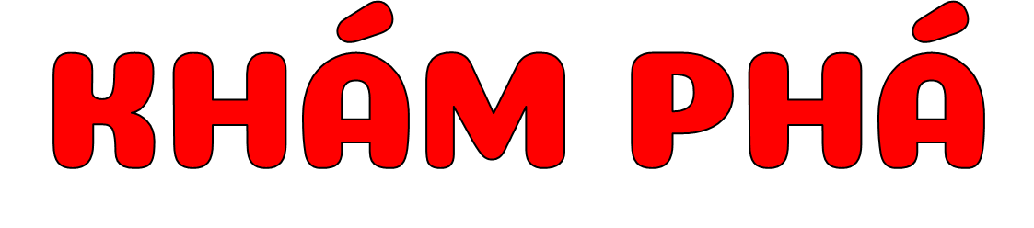

Slide 10

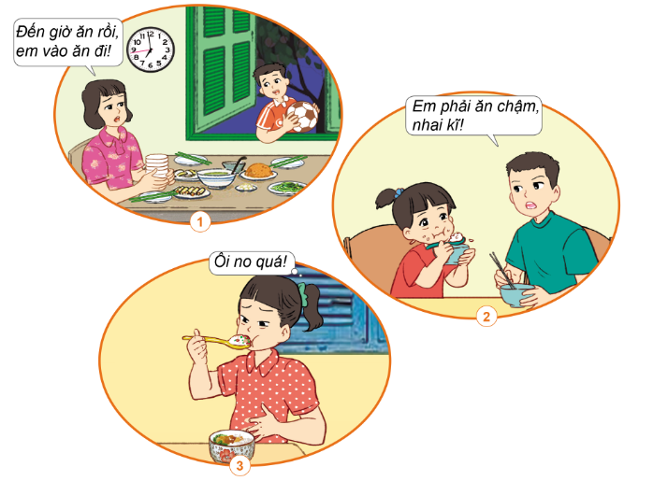
Hãy nói về những việc cần làm hoặc cần tránh để bảo vệ cơ quan tiêu hoá trong các hình dưới đây.
Ăn chậm, nhai kĩ.
Ăn cơm đúng giờ
Nên ăn đủ no

Slide 11
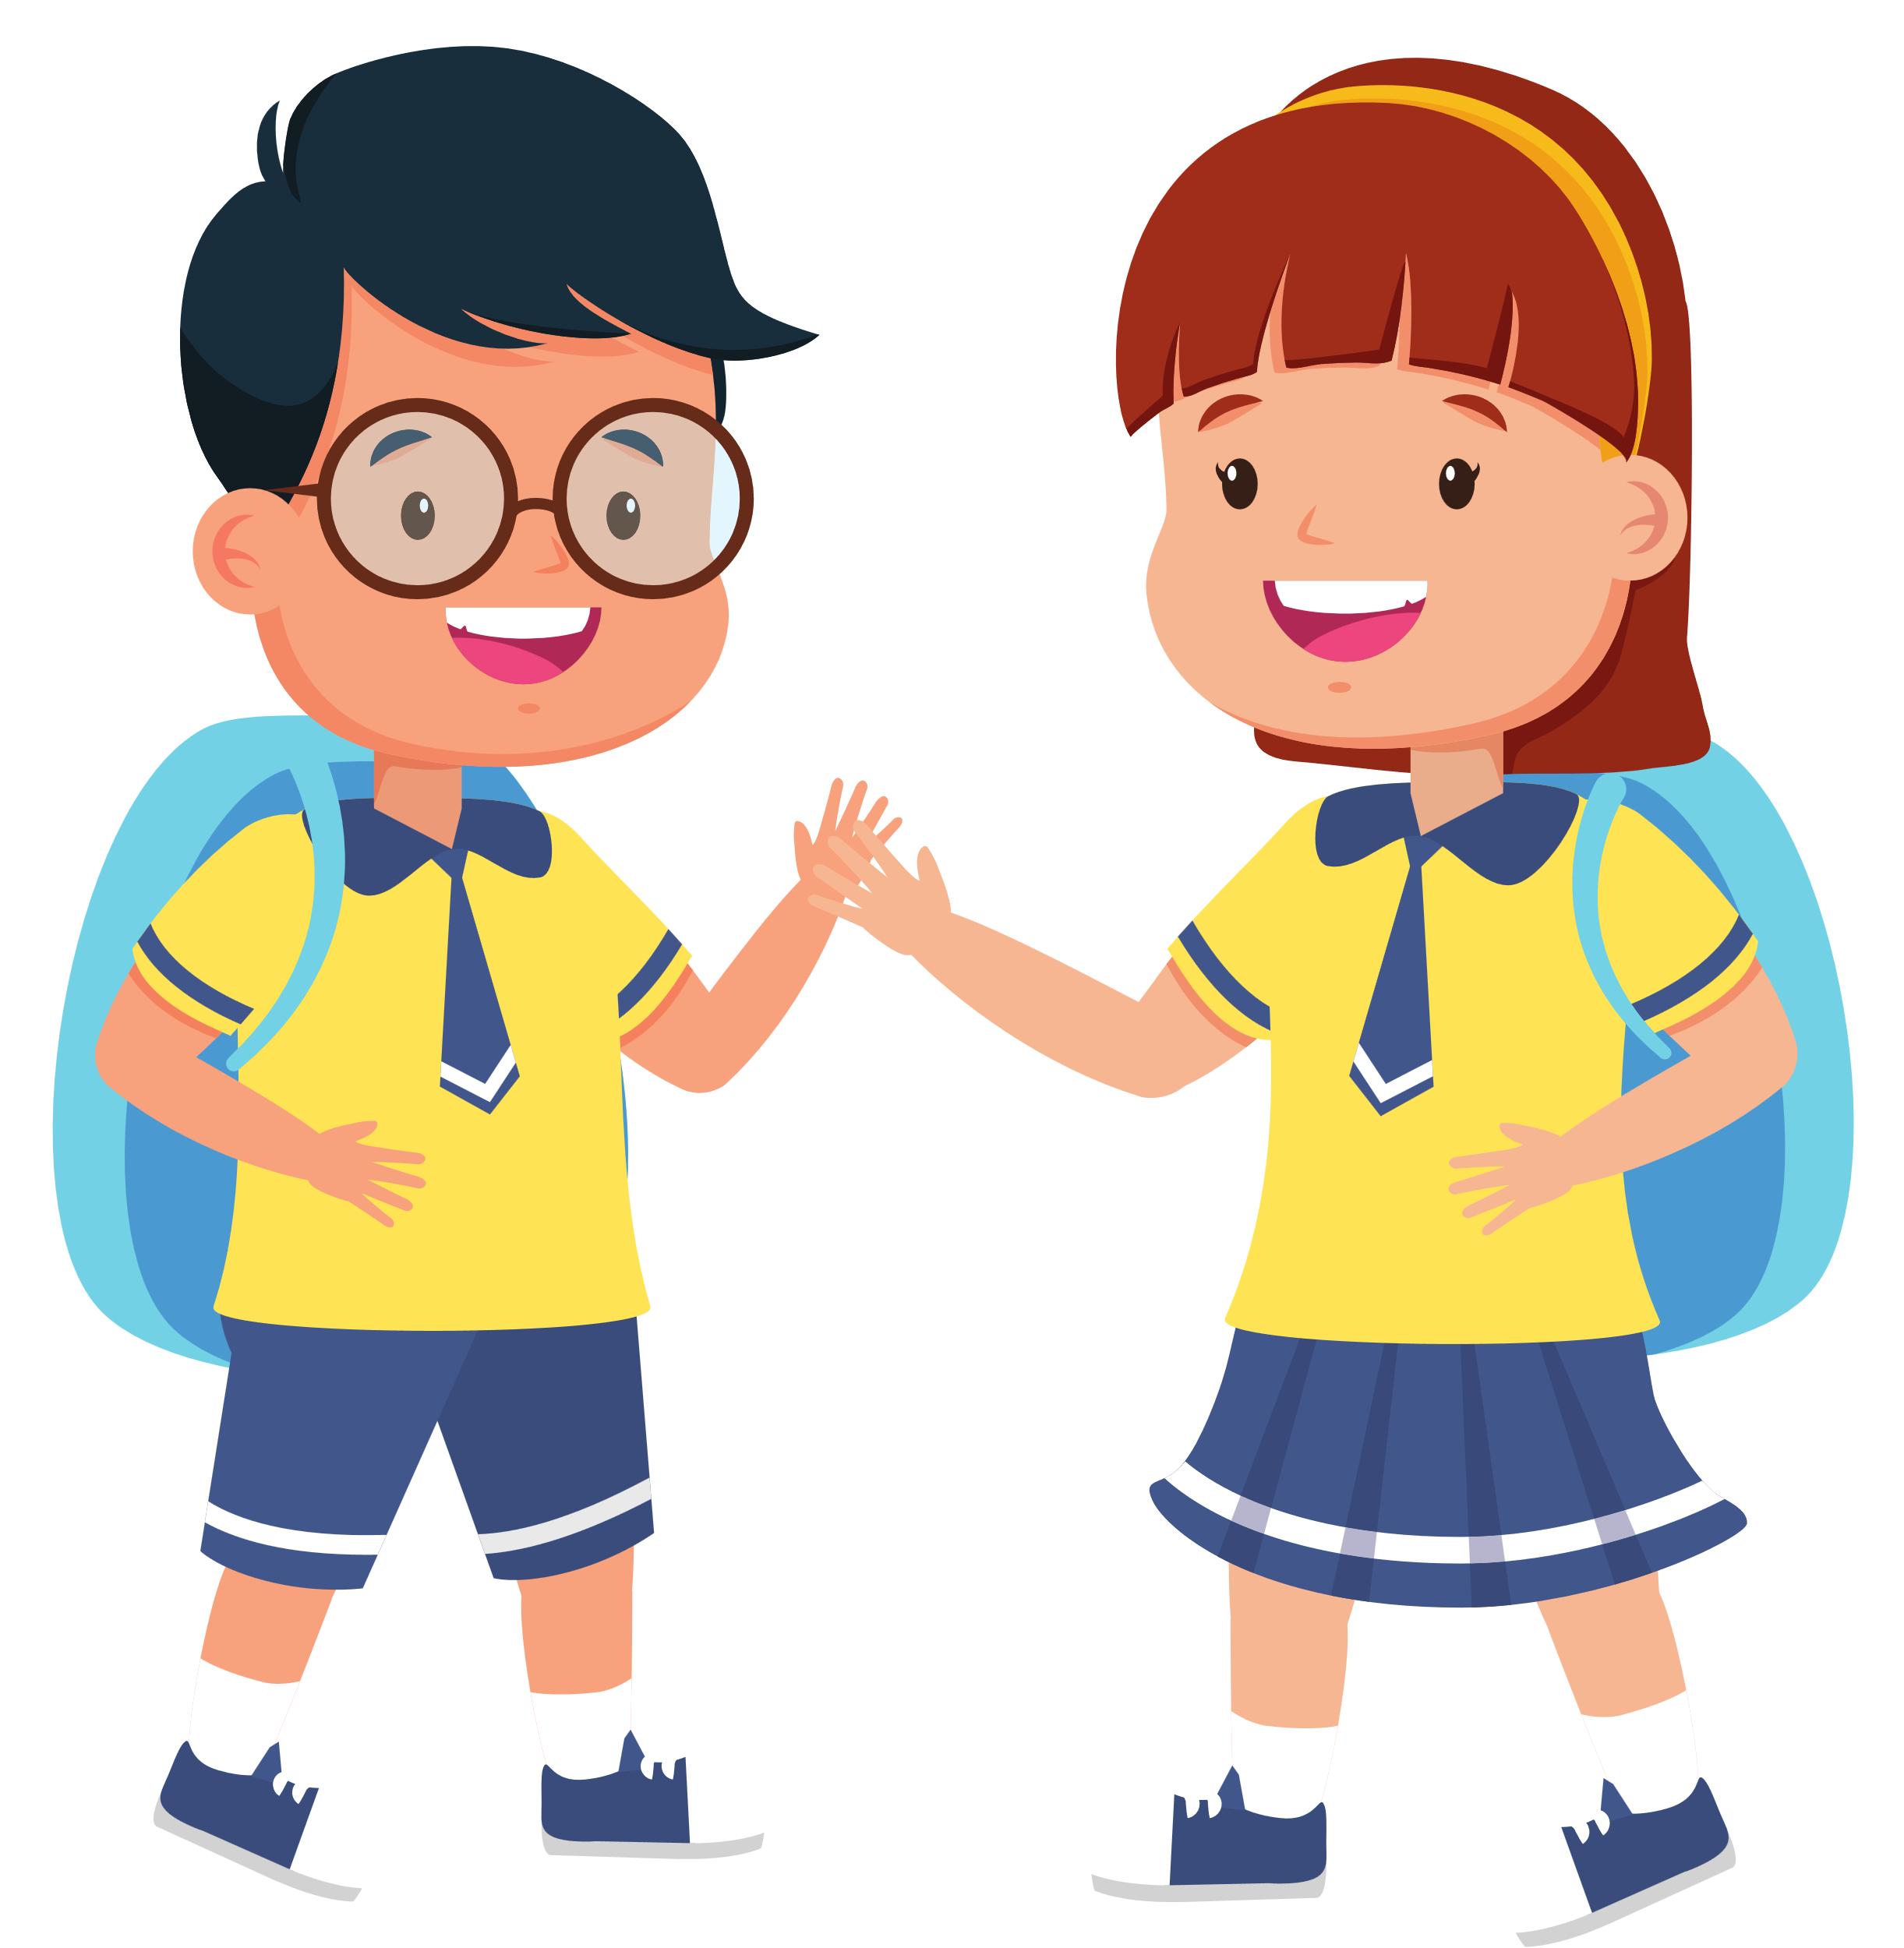
Em còn biết việc làm nào có lợi hoặc có hại cho cơ quan tiêu hoá?

Slide 12


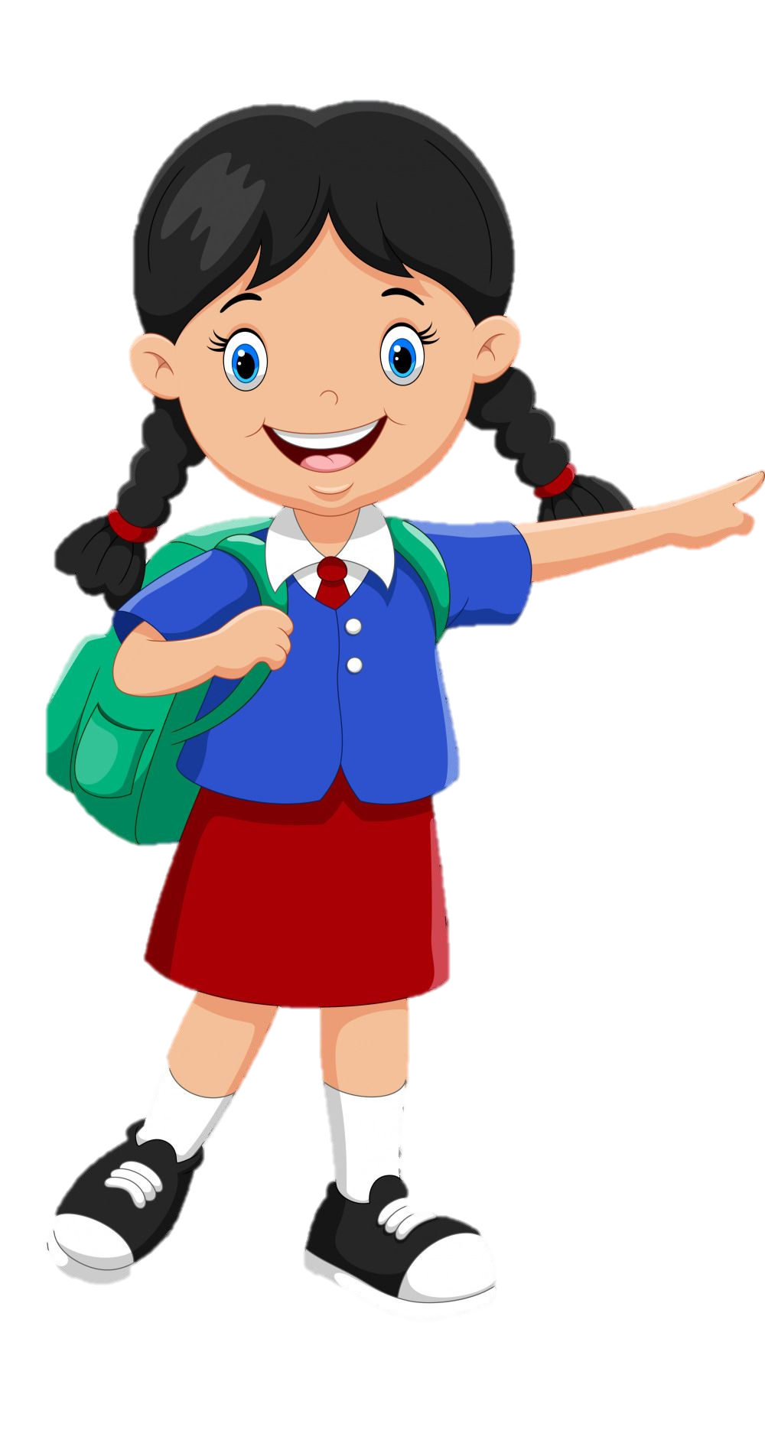
Những việc làm có lợi cho cơ quan tiêu hóa là:
Ăn nhiều rau xanh và hoa quả để bổ xung chất xơ.
Uống đủ nước.
Tập thể dục thường xuyên.
Không ăn quá nhiều đồ ăn nhanh, đồ ăn vặt có nhiều dầu mỡ.

Slide 13
Những việc làm có hại cho cơ quan tiêu hóa là:
Chạy nhảy, nô đùa sau khi vừa ăn xong.
Ăn quá khuya
Uống nhiều đồ uống có gas.

Slide 14
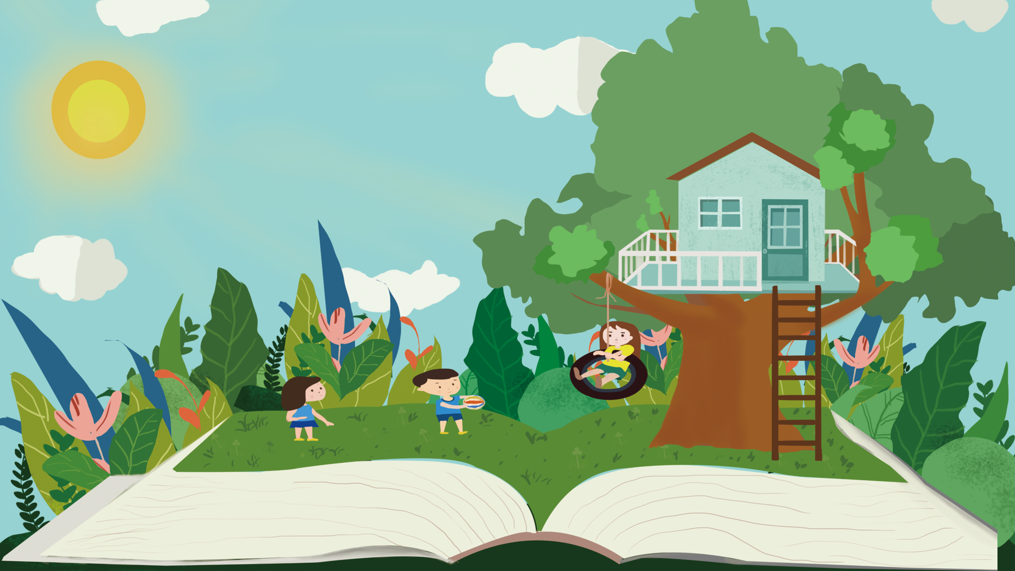



Slide 15
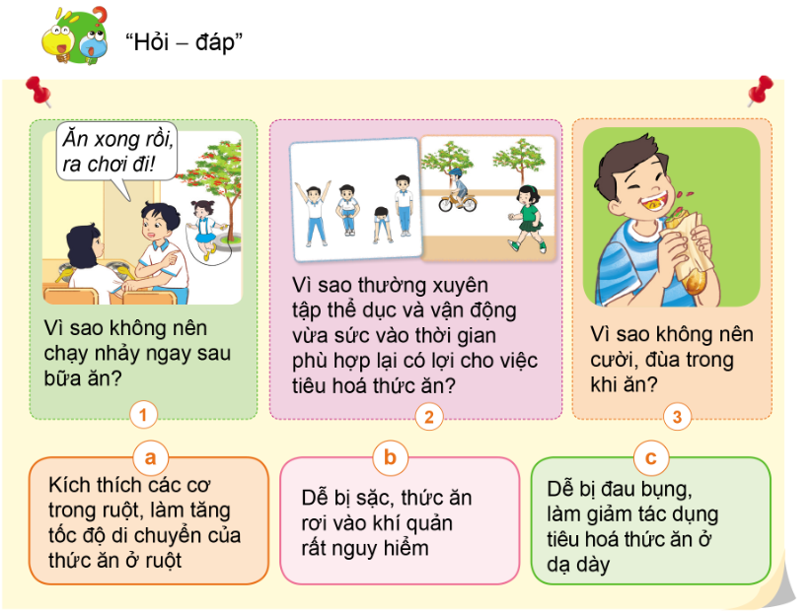

Slide 16

LUẬT CHƠI
GV chia lớp thành hai đội.
Đội trưởng lên bốc thăm xem đội nào được hỏi trước. (Ví dụ: Đội 1 được hỏi trước sẽ cử người nêu câu hỏi, đội 2 cử người trả lời. Nếu trả lời đúng, đội 2 lại nêu câu hỏi để đội 1 trả lời).
Đội nào “hỏi” nhanh, “đáp” đúng và đưa thêm được nhiều câu hỏi hơn là đội thắng cuộc. (Ví dụ: Vì sao không nên ăn quá no?)
2 đội có 2 phút để chuẩn bị. Ghi nhớ nội dung câu hỏi, trả lời trong SGK và chuẩn bị thêm các câu hỏi – đáp khác.

Slide 17

Em cần thay đổi thói quen nào trong ăn uống để bảo vệ cơ quan tiêu hoá? Vì sao?
Thảo luận nhóm 4

Slide 18











Slide 19


Slide 20
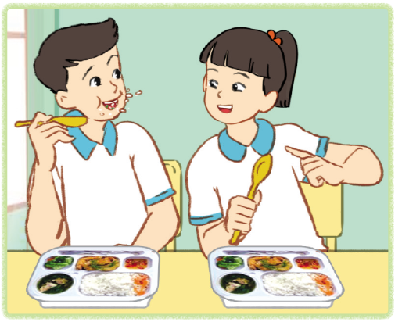

Em sẽ khuyên các bạn thế nào, nếu các bạn cười đùa trong khi ăn?
Thảo luận nhóm đôi

Slide 21
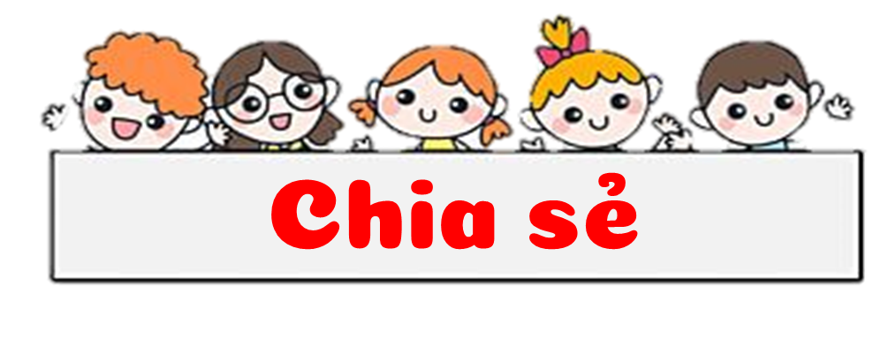
Em sẽ khuyên các bạn không nên làm thế vì cười đùa trong khi ăn có thể dẫn đến dễ sặc thức ăn, thức ăn rơi vào khí quản rất nguy hiểm.

Slide 22
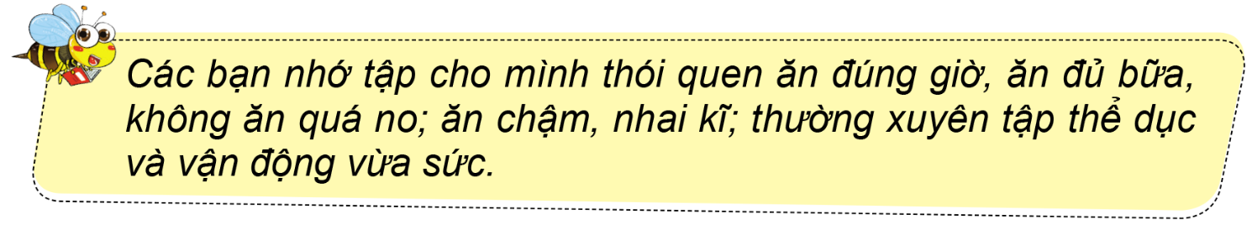

Slide 23


